Slide 1
小学英语低年级段 跨越式教学
赵飞龙
2012年10月4日

Slide 2
主要内容
1、传统英语教学问题分析
2、跨越式英语教学理论支持
3、跨越式英语的教学模式

Slide 3
主要内容
1、传统英语教学问题分析
2、跨越式英语教学理论支持
3、跨越式英语的教学模式

Slide 4
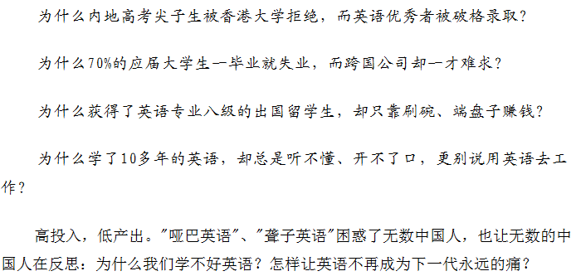
传统英语教学问题分析
《对“哑巴英语”、“聋子英语”的冷思考》，新华教育网

Slide 5
主要内容
1、传统英语教学问题分析
2、跨越式英语教学理论支持
3、跨越式英语的教学模式

Slide 6
跨越式英语教学理论支持
理念
英语教学一定要坚持一个中心：
言语交际
（1）以言语交际为中心开展课堂教学活动
（2）为听和说能力训练创设良好的言语交际环境

Slide 7
跨越式英语教学理论支持
语言只有在运用中才显现语义之外的文化意义和表意表情的功能，只有通过运用语言才能真正学会使用语言。
儿童学习是有效的学习：有效的语言学习并非“正确的”或是“标准的”语言学习，而是连接个人生活经验和社会的学习，只有儿童能够利用语言进行沟通时，这种语言学习才能对他们产生意义。
为此，要为儿童创设自然的语言学习环境，贴近他们生活实际经验，在这种环境强调儿童在环境中互动，与同伴或成人沟通中掌握语言。

Slide 8
跨越式英语教学理论支持
语觉论
语觉——人类独有的第六种感觉。通过对语觉这种感知觉通道的神经生理机制的分析,可以彻底了解“言语理解(听)与生成(说)的本质”；从而得出以下几个对于英语教学至关重要的结论:
（1）掌握口语交际能力所需要的“充分必要条件”是必须和真实的交际者进行实时双向言语互动;
（2）听说能力与读写能力有本质上的不同,应将二者加以明确区分;
（3）外语教学必须紧紧抓住小学阶段这一关键期（尤其是1～4年级为最佳年龄段）。

Slide 9
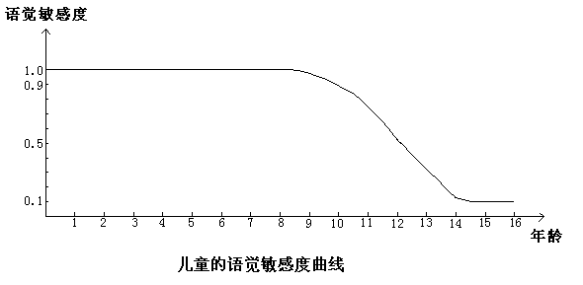
跨越式英语教学理论支持
儿童掌握听说能力的最佳敏感期是在9岁以前，从9岁以后开始下降，到12岁下降到1/2左右，到14岁则下降到15～20% 。外语教学必须紧紧抓住小学阶段这一关键期（尤其是1～4年级为最佳年龄段）进行大量听说能力的培养，换句话说在英语学习关键期内应以言语交际为中心。

Slide 10
跨越式英语教学理论支持
1、 信息技术与课程深层次整合理论 ——有效提升中小学各学科教学质量的主要理论基础；
2、 信息化环境下的教学设计理论——有效提升中小学各学科教学质量的主要理论基础；
3、创造性思维理论

Slide 11
跨越式英语教学理论支持
跨越式课堂特点一：大输入、大输出
跨越式英语教学的大输入是：大量听读（一是从质和量两方面为听力材料提供保证——听力材料既要能与课文密切配合又要内容充实、形象生动，而且每篇课文至少配4-5篇这类材料；二是保证课堂上有充分时间让学生能听读完这些材料。 ）
跨越式英语教学的大输出是：让学生先看图（或看动画、视频），然后要求学生就其中的情景用英语进行口头描述。对于某些故事性较强的课文或课外阅读材料，可以组织学生分组或到讲台前用英语进行角色扮演，这类活动有利于学生的听说能力训练并可加深对阅读材料的理解与记忆。

Slide 12
跨越式英语教学理论支持
跨越式课堂特点二：高效课堂
跨越式提倡教师要对课堂教学环节“精雕细琢”，去除课堂中的无效环节，让课堂的每一分钟都能发挥最大的效益。
我们的老师要与时间赛跑。
传统课堂
有效课堂
高效课堂

Slide 13
主要内容
1、传统英语教学问题分析
2、跨越式英语教学理论支持
3、跨越式英语的教学模式

Slide 14
跨越式英语的教学模式
交际性
情境性
层次性
三大活动
两两对话
师生对话
拓展听读

Slide 15
跨越式英语的教学模式
“交际性”英语教学模式实施要点
三个基本教学环节
复习——新授——拓展（环节间可交叉）
三大基本教学活动
教师引导的师生对话
学生的两两对话
拓展听读
三大特性
情境性
交际性
层次性

Slide 16
跨越式英语的教学模式
三大教学环节和三大基本教学活动关系
复习
新授
拓展
创设情景
综合复习
听读新知
初步感知
情景交际
巩固新知
拓展听读
整体感知
整体运用
灵活表达
师生对话
两两对话
反馈
师生对话
两两对话
反馈
拓展听读
师生对话
两两对话
反馈
交际性
层次性
情境性
111英语教学模式

Slide 17
跨越式英语的教学模式
三大基本教学活动
师生交际：两两对话：扩展听读＝1：1：1
优点：参与度高
缺点：交际双方都不是当前所要学习语言的熟练掌握者，难以互相纠错。
优点：教师是语言的熟练掌握者，师生对话有利于实现“实时双向言语互动”。
缺点：课堂时间有限，参与度小 。
师生
交际
两两对话
扩展
听读
优点：增大语言信息的输入，对培养学生的听力和说话能力都有好处。
缺点：对语境知识难以获取和掌握；不能通过双向互动的即时反馈纠错。

